Slide 1
CampusPulse AI
ИИ-помощник для учёбы
с понятной целью и планом
Google Gemini с MCP и Function Calling
01
Notes:
CampusPulse AI помогает студенту понять достижимую итоговую оценку и выбрать следующий учебный шаг. Прототип использует реальный Google Gemini 3.1 Flash-Lite, custom Function Calling и отдельный MCP stdio-сервер. Пользовательский сценарий: загрузить силлабус и расписание, подтвердить распознанные данные, внести оценки, получить план и подготовиться по своим материалам. Источники: пользовательский кейс GDG Astana и исходный код campuspulse/.

Slide 2
Учебная нагрузка студента
«Сколько нужно набрать,
и на что потратить вечер?»
Веса работ спрятаны в силлабусе
Одинаковая оценка по-разному влияет на итог.
Предметы конкурируют за свободное время
CampusPulse показывает достижимую цель и конкретный план подготовки.
02
Notes:
Студент видит отдельные оценки, но не всегда понимает их итоговый вес. Предметы и дедлайны конкурируют за ограниченное время. Мы связываем данные с достижимой целью и ближайшим учебным блоком. Здесь нет выдуманной статистики или обещания гарантированно улучшить успеваемость.

Slide 3
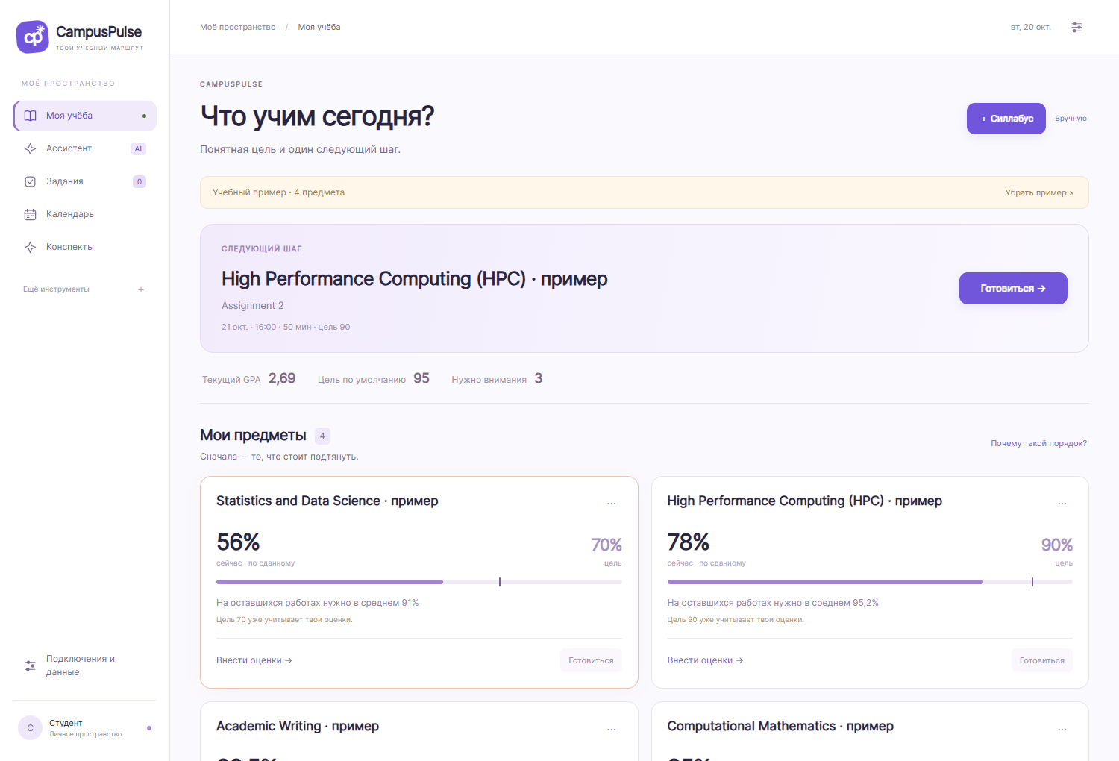
Предметы и понятный следующий шаг
Общий GPA и приоритеты помогают выбрать, к чему готовиться сначала
03
Notes:
На слайде реальный интерфейс локального прототипа с явно помеченным удаляемым учебным примером. Снимок от 20 октября 2026 года показывает четыре предмета и следующий шаг. Актуальный импорт принимает текст силлабуса и расписания в одном окне, показывает схему до сохранения и предлагает добавить найденные предметы как черновики. Позже к черновику можно добавить силлабус. GPA учитывает кредиты, шкалу можно настроить. Источники: web/academic.js, academic_import.py, academic_drafts.py, academic.py. Названия из расписания не означают, что система уже знает их веса или кредиты.

Slide 4
Вес каждой работы
High Performance Computing, 5 кредитов
Работа | Внутри этапа | Вклад в итог, %
Assignment 1 | 40% от 1-й аттестации | 12
Midterm | 60% от 1-й аттестации | 18
Assignment 2 | 20% от 2-й аттестации | 6
Assignment 3 | 20% от 2-й аттестации | 6
Endterm | 60% от 2-й аттестации | 18
Final exam | 100% финального экзамена | 40
Всего |  | 100
Итог = 0,3 × Аттестация 1 + 0,3 × Аттестация 2 + 0,4 × Final
04
Notes:
Пример из страниц силлабуса High Performance Computing, которые предоставил пользователь. Внешняя формула 0.3 первой аттестации + 0.3 второй + 0.4 финального экзамена. Внутренние веса переводятся в итоговые 12, 18, 6, 6, 18, 40 процентов. Сумма 100. Импорт сохраняет подтверждаемую схему. Таблица редактируемая. Источники: присланные страницы силлабуса HPC, campuspulse/academic_import.py.

Slide 5
Реалистичная цель по предмету
78%
93,4
90
Текущий средний
Максимально возможный итог
Новая цель вместо 95
75 за Assignment 1 и 80 за Midterm. Уже набрано 23,4 из итоговых 100.
Оставшаяся работа | Вес в итоге | Равномерный план
Assignment 2 | 6% | 96 / 100
Assignment 3 | 6% | 96 / 100
Endterm | 18% | 96 / 100
Final exam | 40% | 96 / 100
План даёт итог 90,6. Баллы можно перераспределить между работами.
05
Notes:
Демонстрационные оценки: 75/100 за Assignment 1 с весом 12 процентов и 80/100 за Midterm с весом 18 процентов. Получено 23.4 итогового балла на 30 процентах курса, средний 78 процентов. Максимум 93.4, цель 95 недостижима, следующая цель 90. Нужен средний 95.142857 процента на оставшемся весе. План по 96/100 на всех четырёх оставшихся работах даёт итог 90.6. Это один совместно выполнимый план с округлением вверх, а не единственный математический минимум. Вычисления выполняет точный код, не языковая модель. Источник: campuspulse/academic.py.

Slide 6
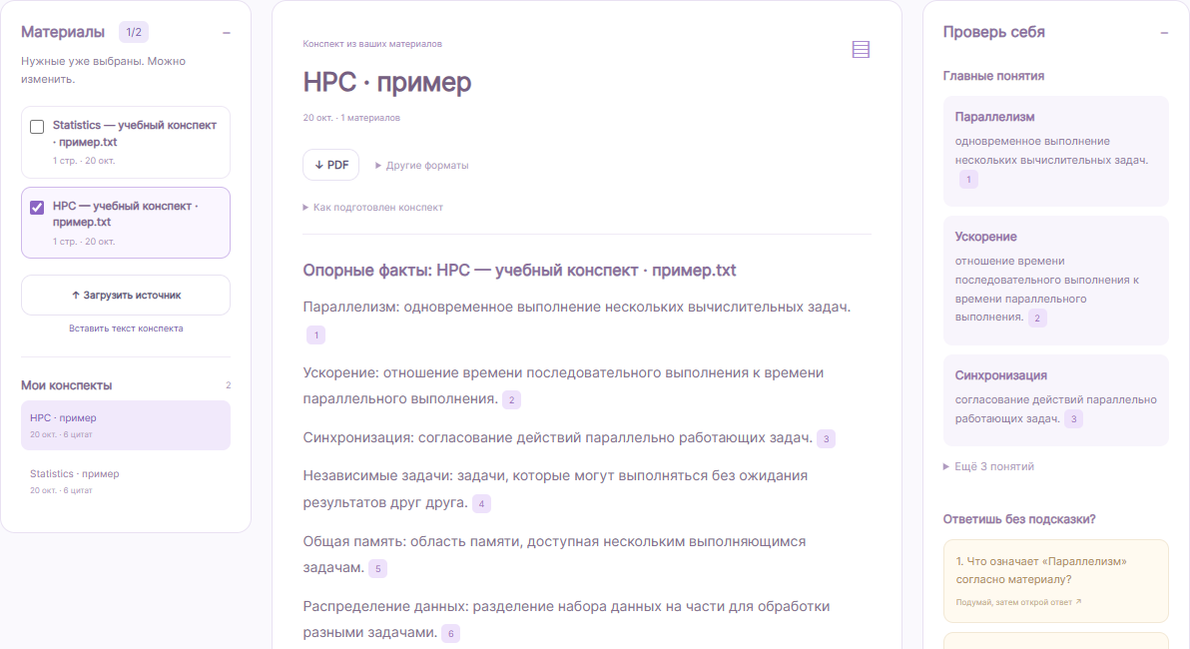
Подготовка по материалам предмета
Свои источники, проверяемые цитаты и конспект для скачивания
06
Notes:
Студия знаний использует выбранные материалы предмета. Конспект и вопросы содержат цитаты с привязкой к источнику. Можно сохранить результат и скачать PDF, текст или другие форматы. На снимке экстрактивный учебный пример. Дополнительно 20 октября 2026 года проверен реальный Gemini-конспект на синтетическом материале: одна секция, три вопроса и сохранённые цитаты. Есть честно обозначенный локальный запасной режим. Источники: campuspulse/notebooks.py, notebook_ai.py, notebook_api.py. Цитаты помогают проверять ответ, но не дают гарантии отсутствия смысловых ошибок. За реальные выполненные задания начисляется опыт. Опыт не заменяет оценку знаний.

Slide 7
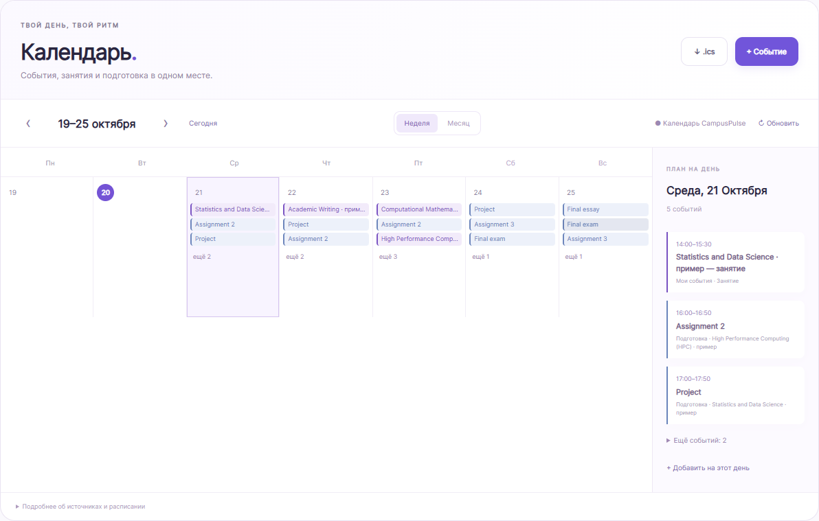
Календарь подготовки
Учебные блоки с перерывами занимают свободные окна между делами
07
Notes:
Планировщик учитывает риск оценки, ближайшие дедлайны, сложность и кредиты. Занятия и занятые интервалы исключаются из подготовки. Блоки имеют перерывы. По умолчанию студенту не нужно подробно настраивать рабочий день, но доступные часы можно изменить. Локальный календарь поддерживает события, повторяющиеся занятия и ICS-экспорт. На изображении реальный демонстрационный календарь. В публичном демо прямой Google Calendar OAuth отключён, локальный календарь работает. Источники: academic_planner.py, calendar_api.py, web/calendar_studio.js.

Slide 8
Gemini и реальные инструменты
Веб-клиент
FastAPI и сессия
Gemini
выбор инструмента
ToolHub
аргументы и результат
Проверенный запрос
MCP current_time
Function Calling study_progress
Ответ Gemini по результатам
MCP-сервер
current_time
Модель выбирает действие, инструменты возвращают проверяемый результат
08
Notes:
Проверенный живой запрос к HTTPS-демо вернул режим gemini и модель gemini-3.1-flash-lite. В trace есть успешный current_time через отдельный MCP stdio-сервер и study_progress через Function Calling. Модель получает результат инструмента и выбирает следующий шаг. До 8 итераций и 12 вызовов. Интерфейс показывает вызовы и результаты, а не скрытую цепочку рассуждений. ToolHub проверяет аргументы. Формулы оценок и планирование исполняет код. Другие доступные custom tools включают academic_overview, academic_plan, syllabus_weights. Источники: agent.py, tools.py, mcp_server.py и выполненная внешняя проверка /api/chat от 20.10.2026.

Slide 9
Рабочая демоверсия
459 автоматических тестов
Gemini и инструменты работают
Реальный запрос вызывает MCP current_time и Function Calling.
От силлабуса к плану подготовки
Импорт, достижимая цель, календарь и конспект в одном сценарии.
Демо: FastAPI с HTTPS-доступом
Следующий этап: Vertex AI Agent Engine и Google Calendar OAuth.
09
Notes:
Фактическая проверка: 459 автоматических тестов успешно пройдены 20.10.2026. Живой Gemini и MCP проверены отдельно от тестов. HTTPS-демо представляет собой временный Cloudflare Tunnel к изолированному локальному FastAPI, поэтому ноутбук и процессы должны оставаться включёнными. Это не независимый облачный хостинг. Следующий этап: Vertex AI Agent Engine и подключение Google Calendar OAuth для публичного адреса. Развёртывание в GCP не выполнено, требование кейса по Agent Engine пока не закрыто. В репозитории подготовлены scripts/deploy_agent.py и verify_cloud.py. Не утверждать на защите, что Agent Engine уже работает. Для живого показа: импорт, оценка, цель, план, конспект, журнал инструментов.

